Slide 1
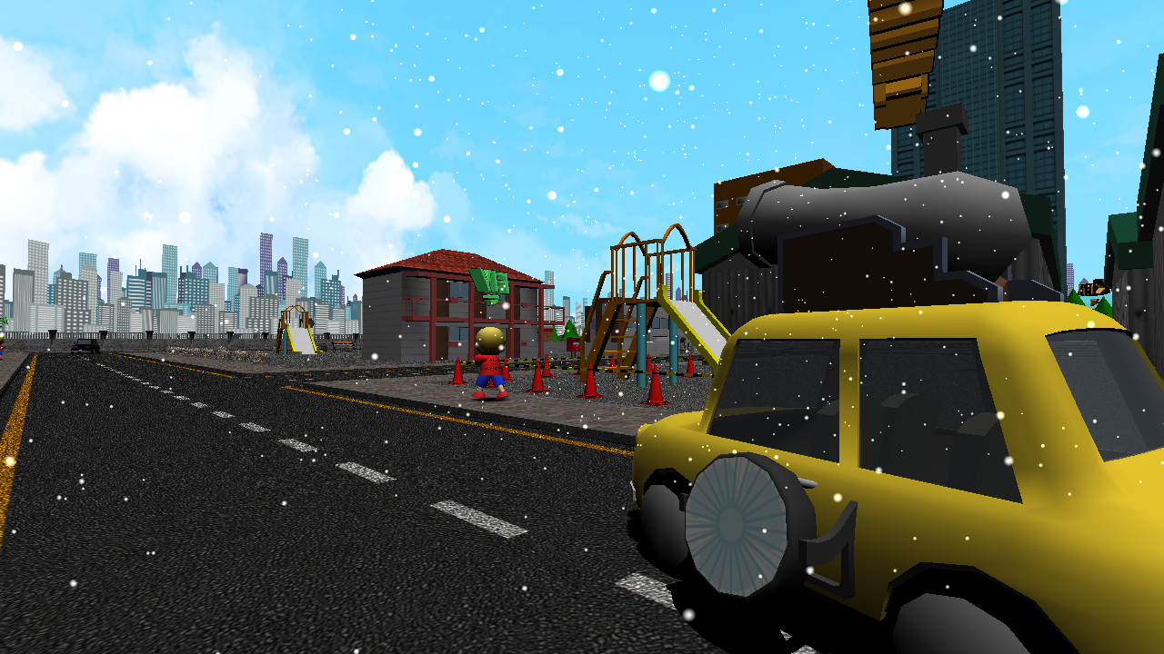


2022年度
ゲームスペシャリスト学科 1年
制作
SilenceFujita
メンバー
藤田 勇一・小原 立暉・酒井 南勝
若木 一真・橋本 賢太

Slide 2

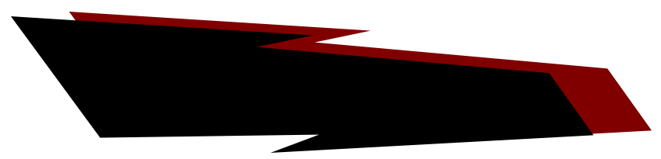

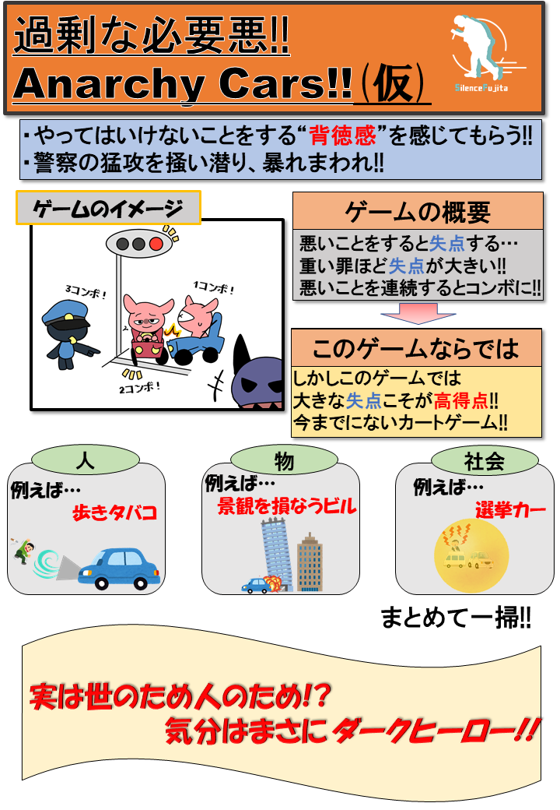
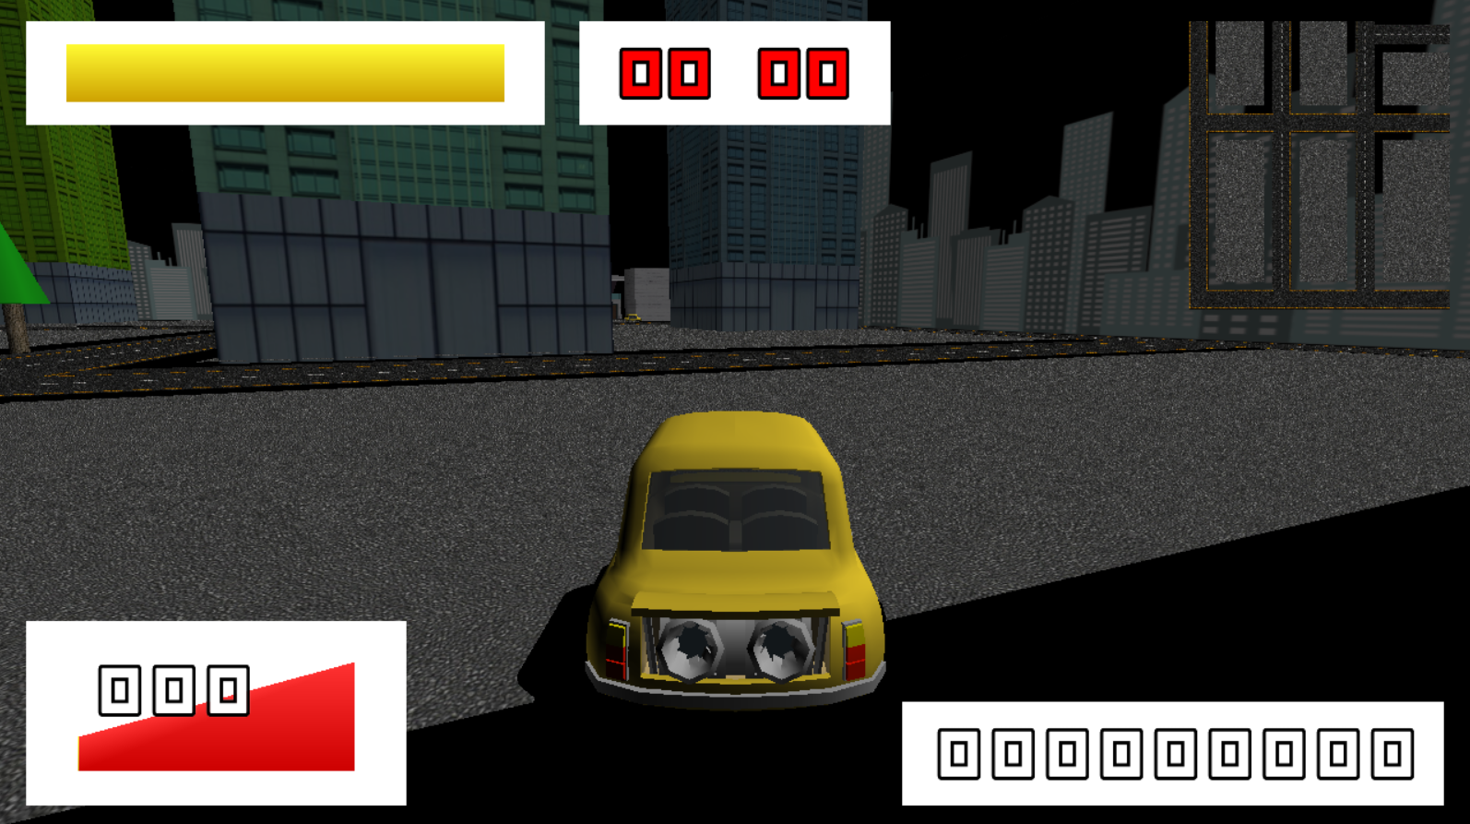
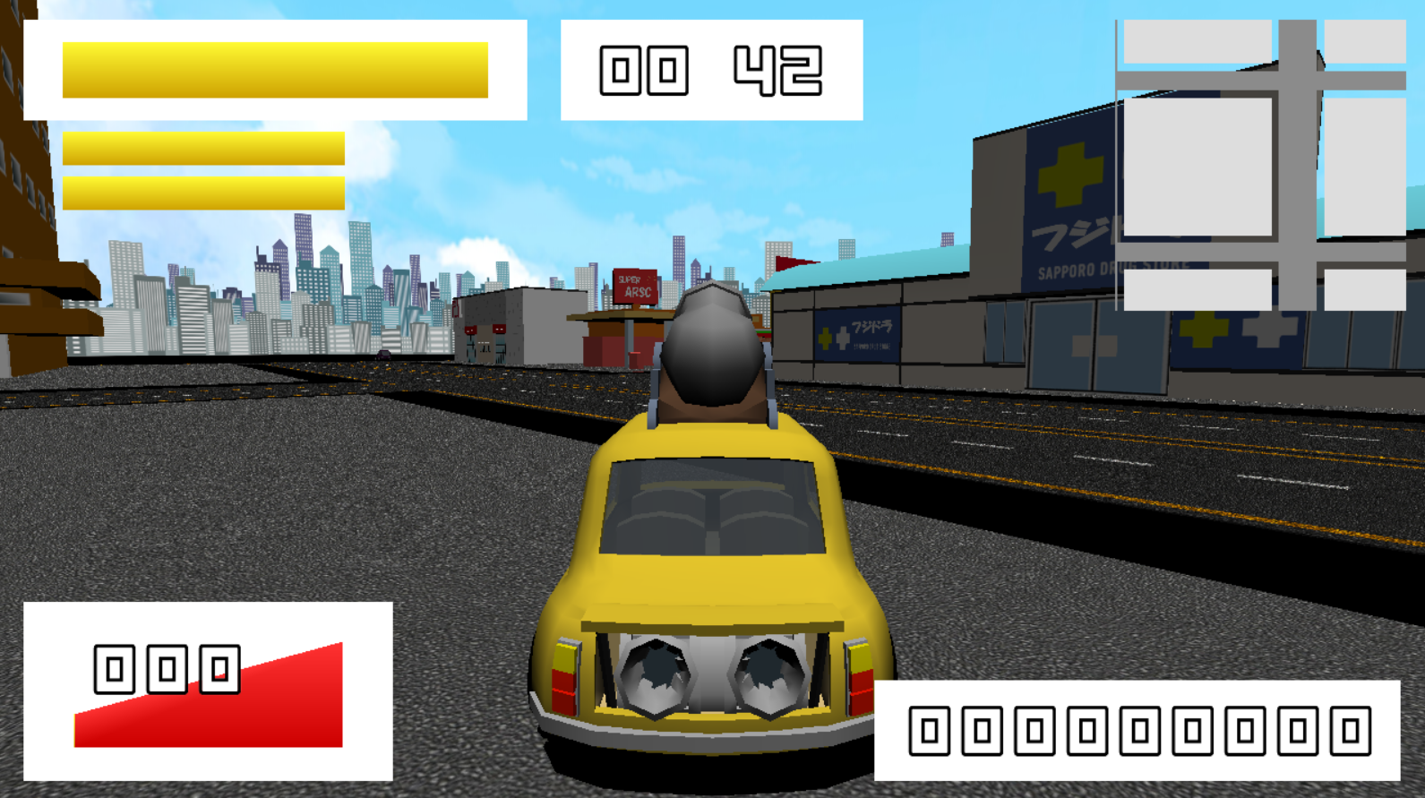
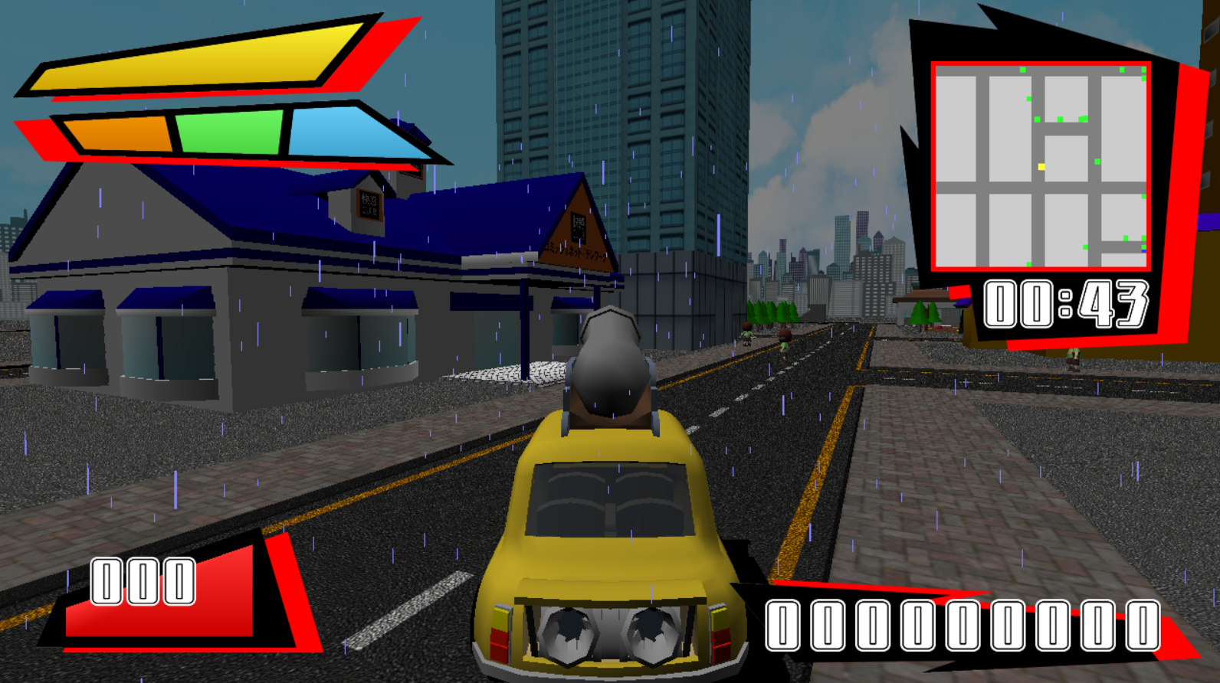
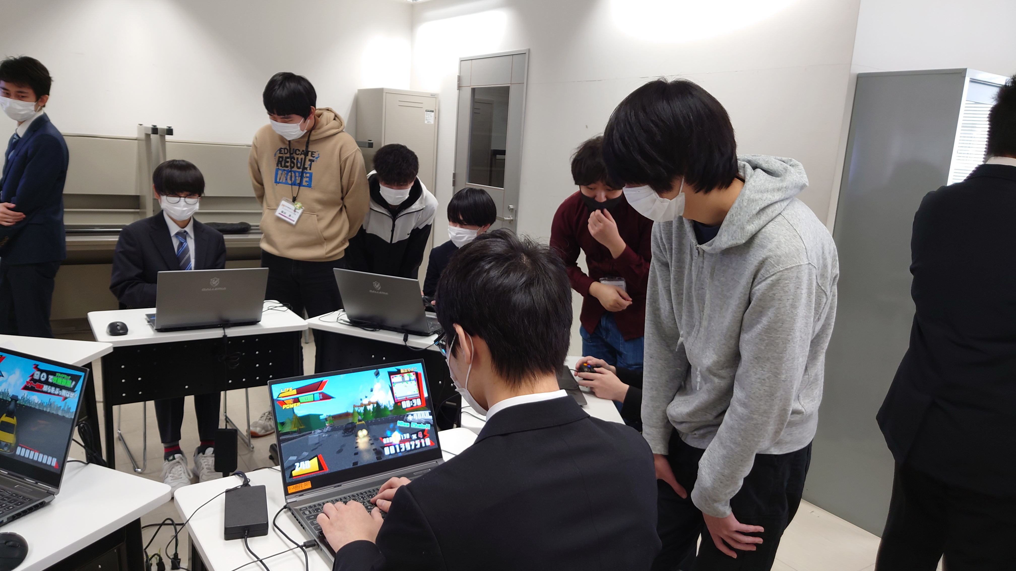
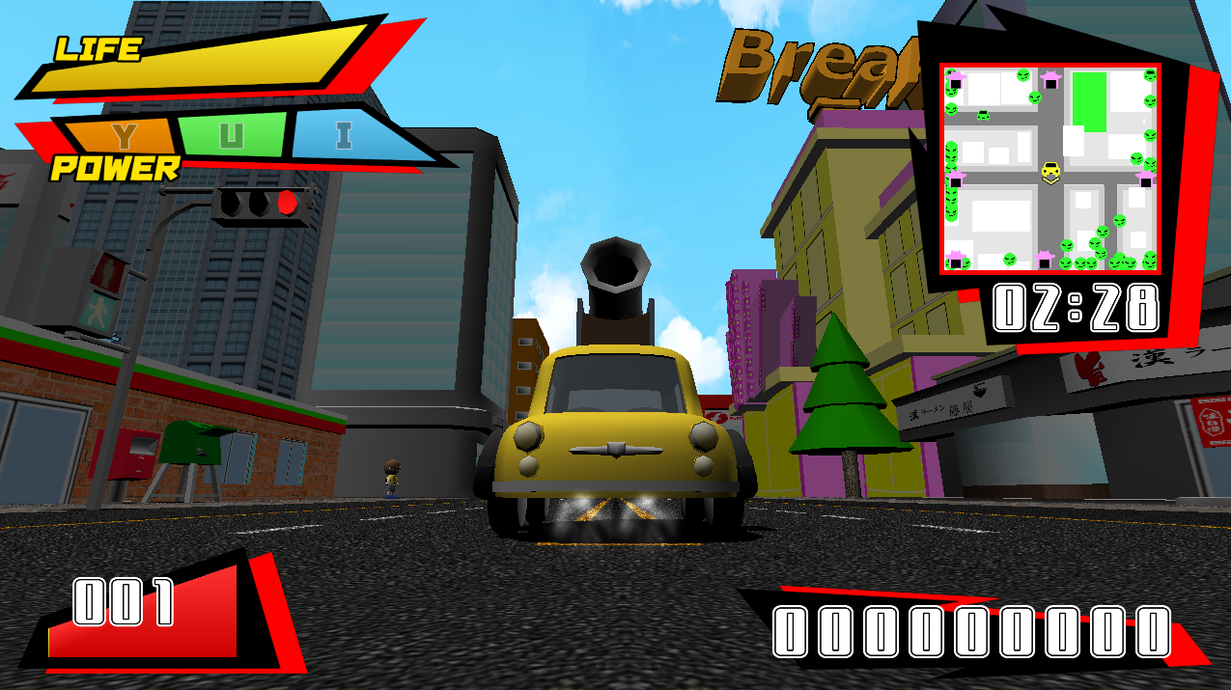
制作過程
1月
チームロゴ作成
ワンシート企画書作成
プロトタイプ版提出
2月
α版提出
β版提出
3月
マスター版提出
作品発表会

Slide 3

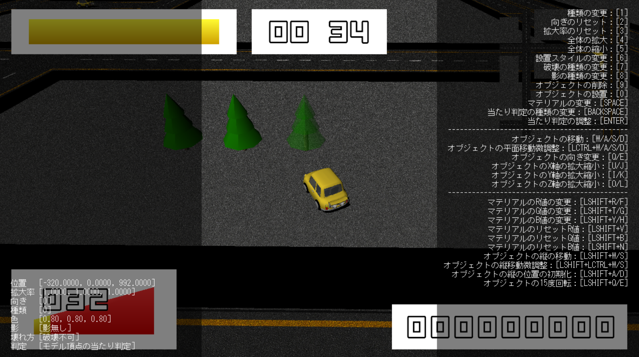
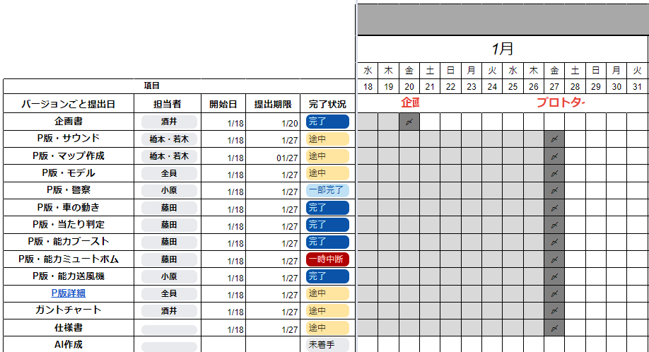
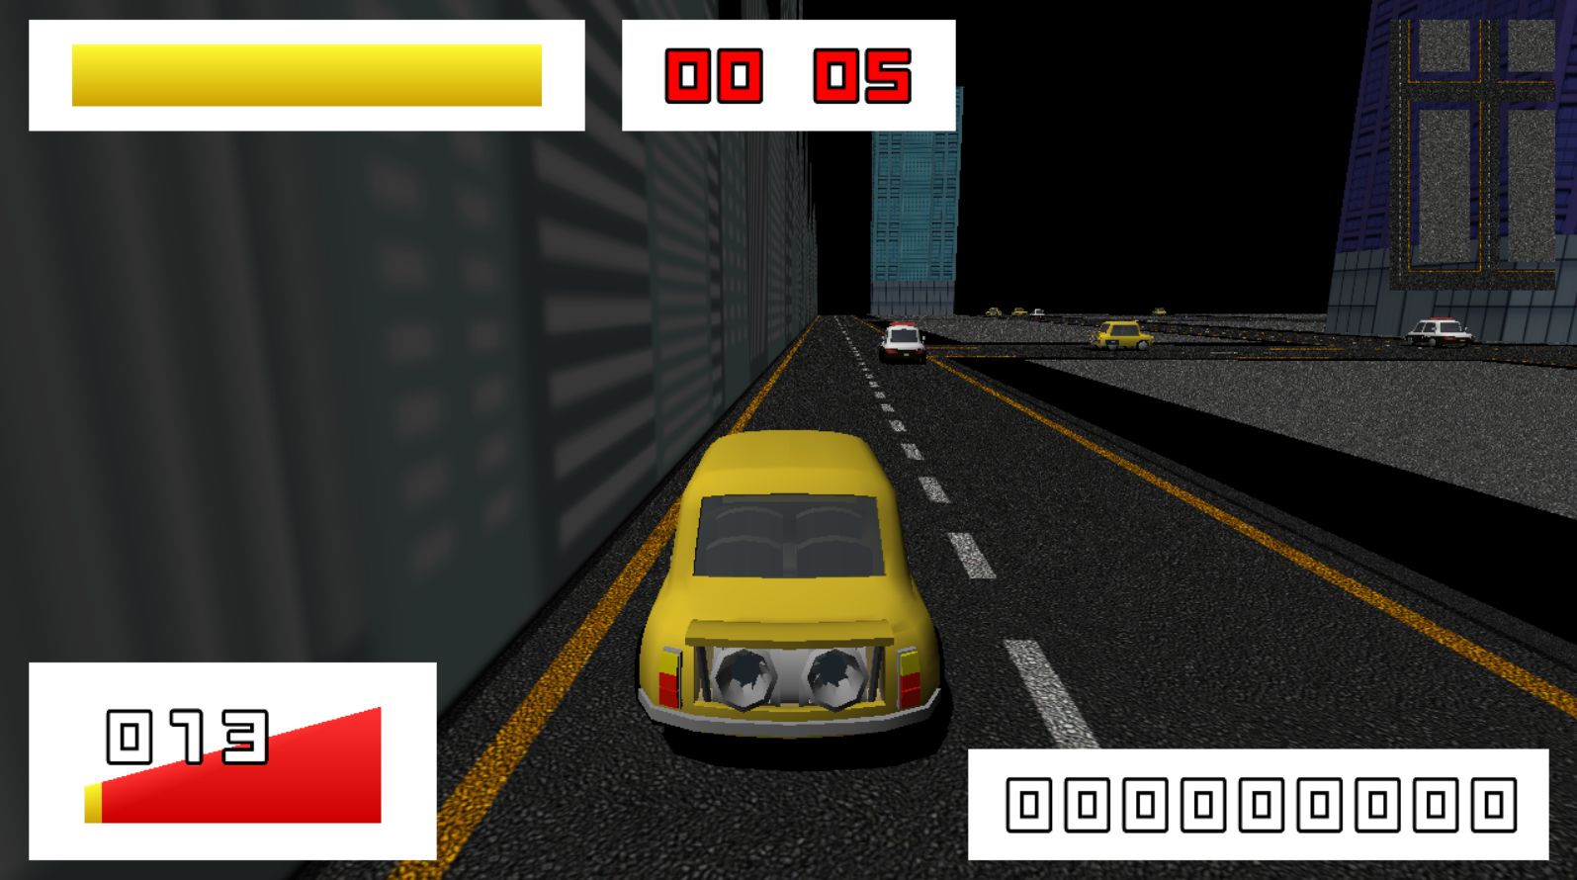
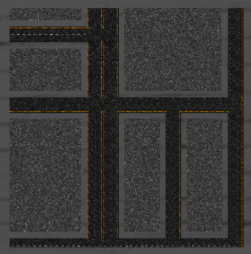
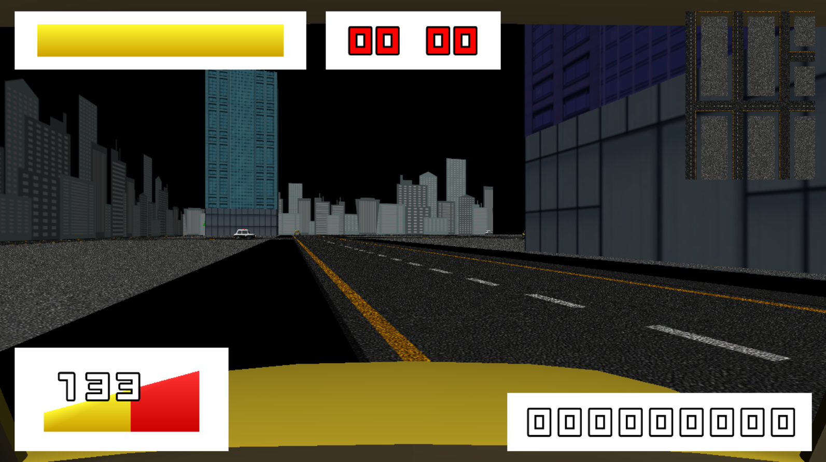
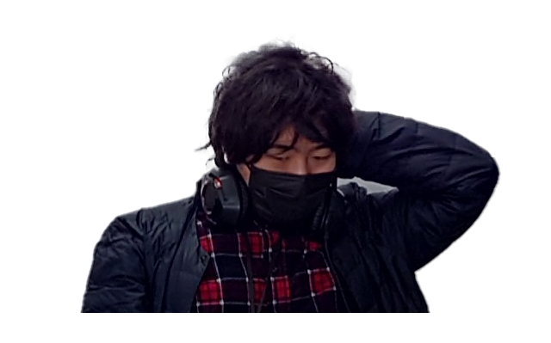
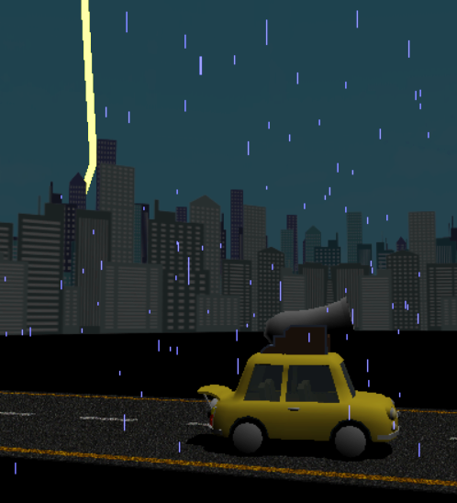
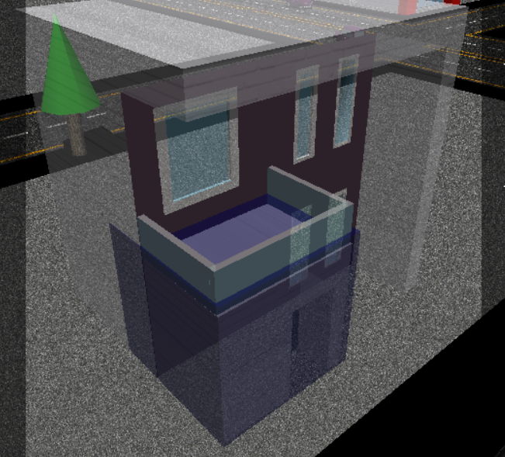
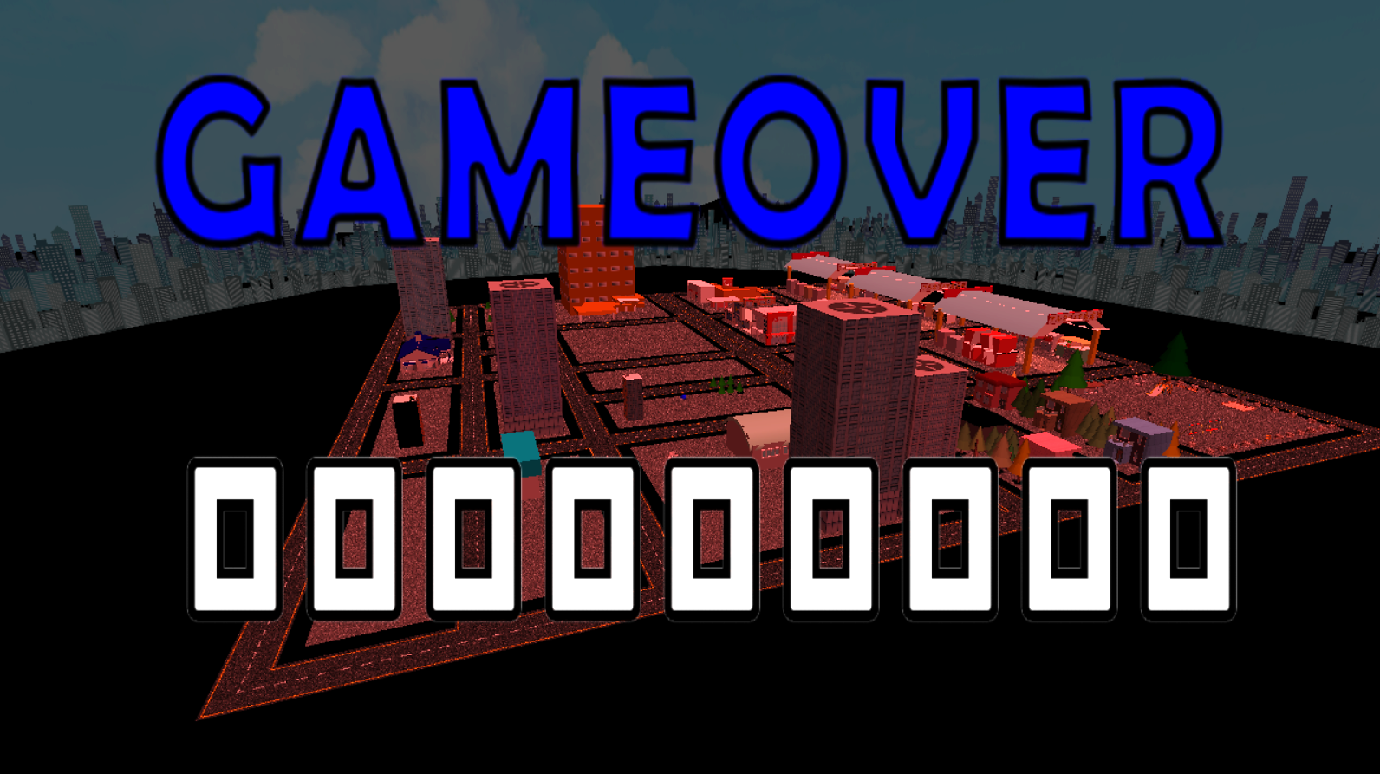
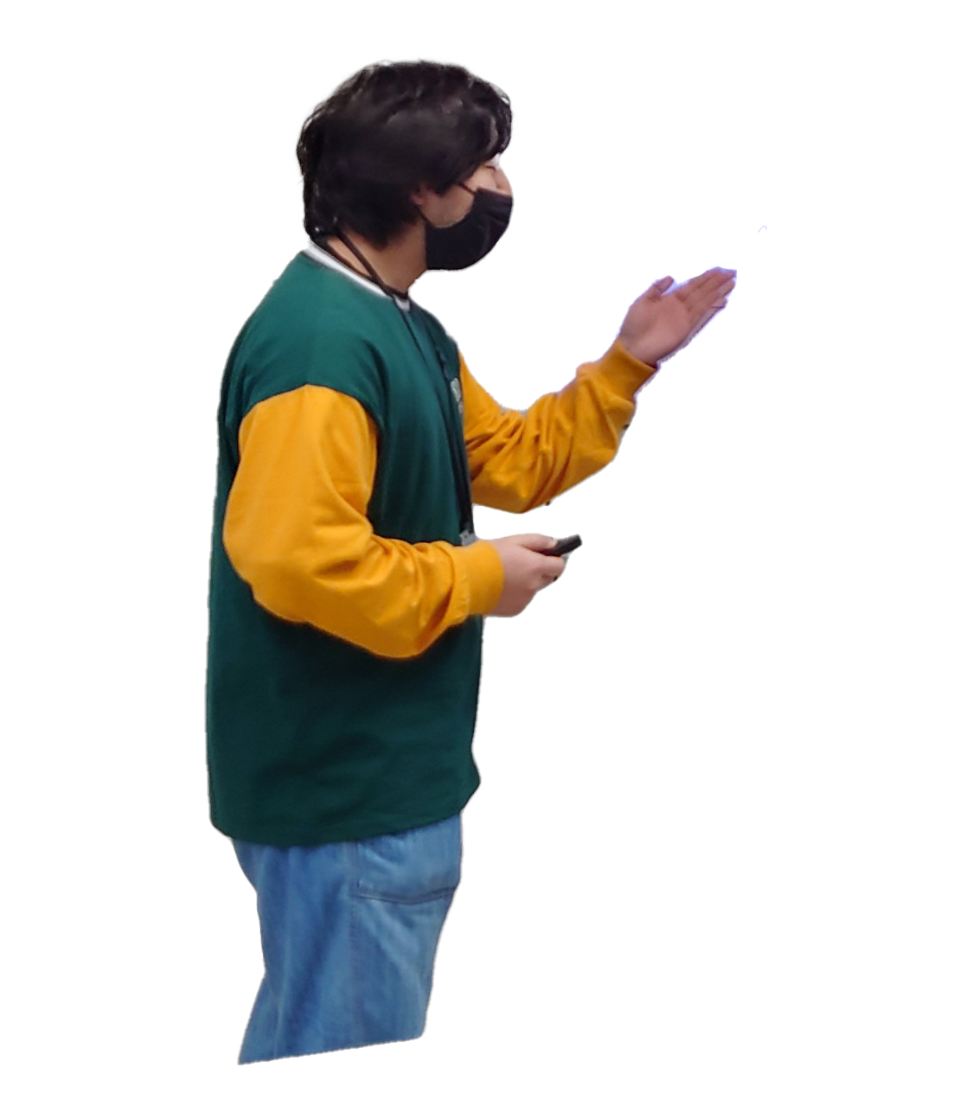
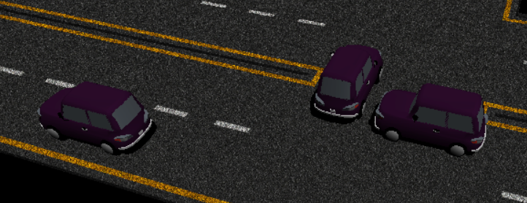

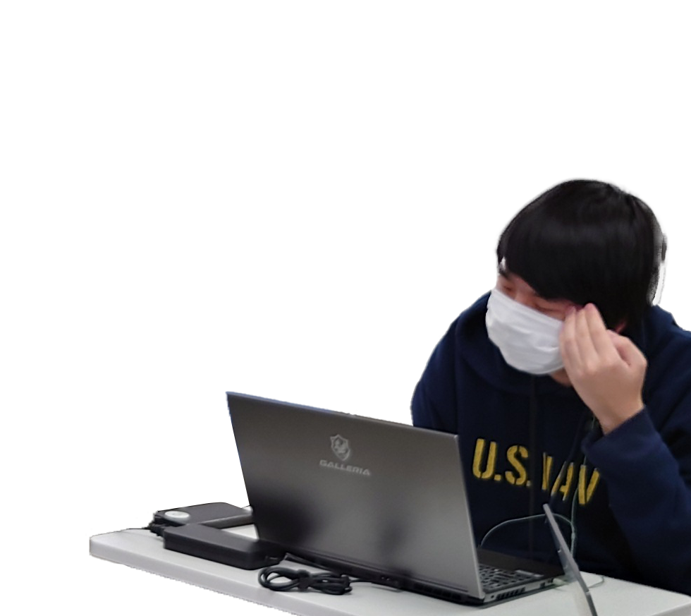

プロトタイプ版 〆：１/２７
ガントチャート作成
エディターによるマップ作成
ミニマップの表示
このころは制作が順調で一人称や後方確認など
あったらうれしい要素を作っていました！
プレイヤーの基本操作の作成
α版 〆：２/１０
天候の追加
判定の作成
リザルトの実装
判定作成のエディター
作りに大苦戦し、
一週間も時間を無駄
にしてしまいました…
車のランダム走行の実装

Slide 4
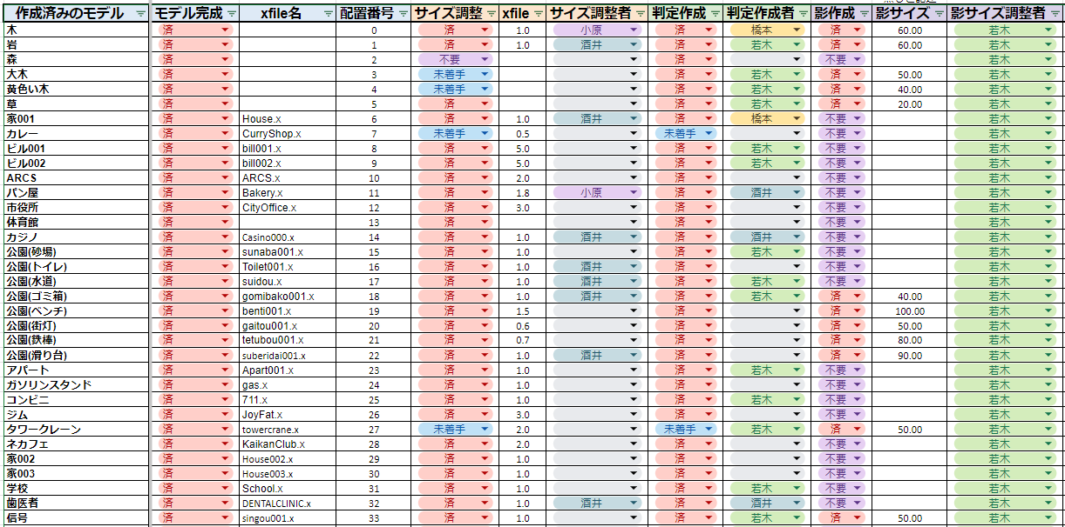
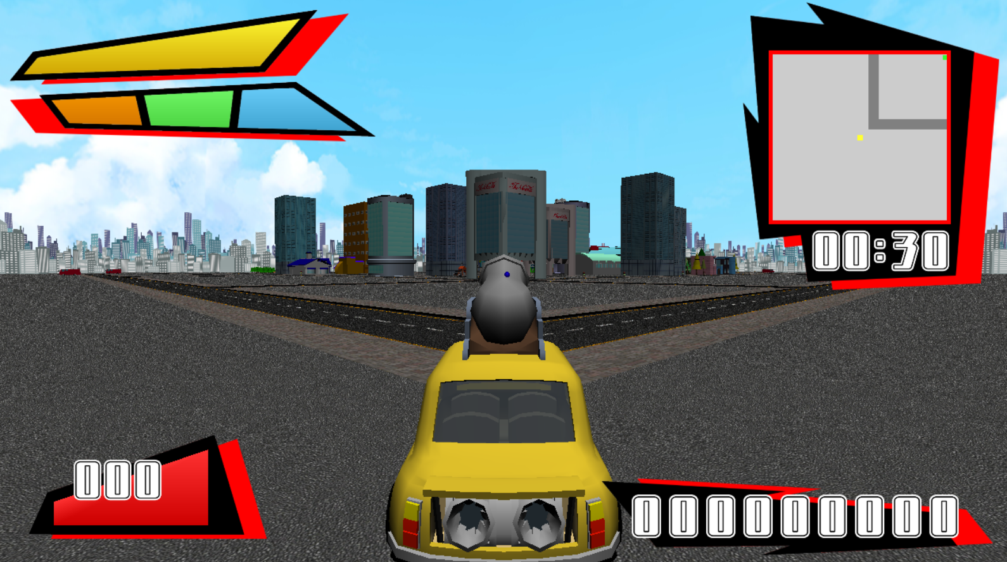
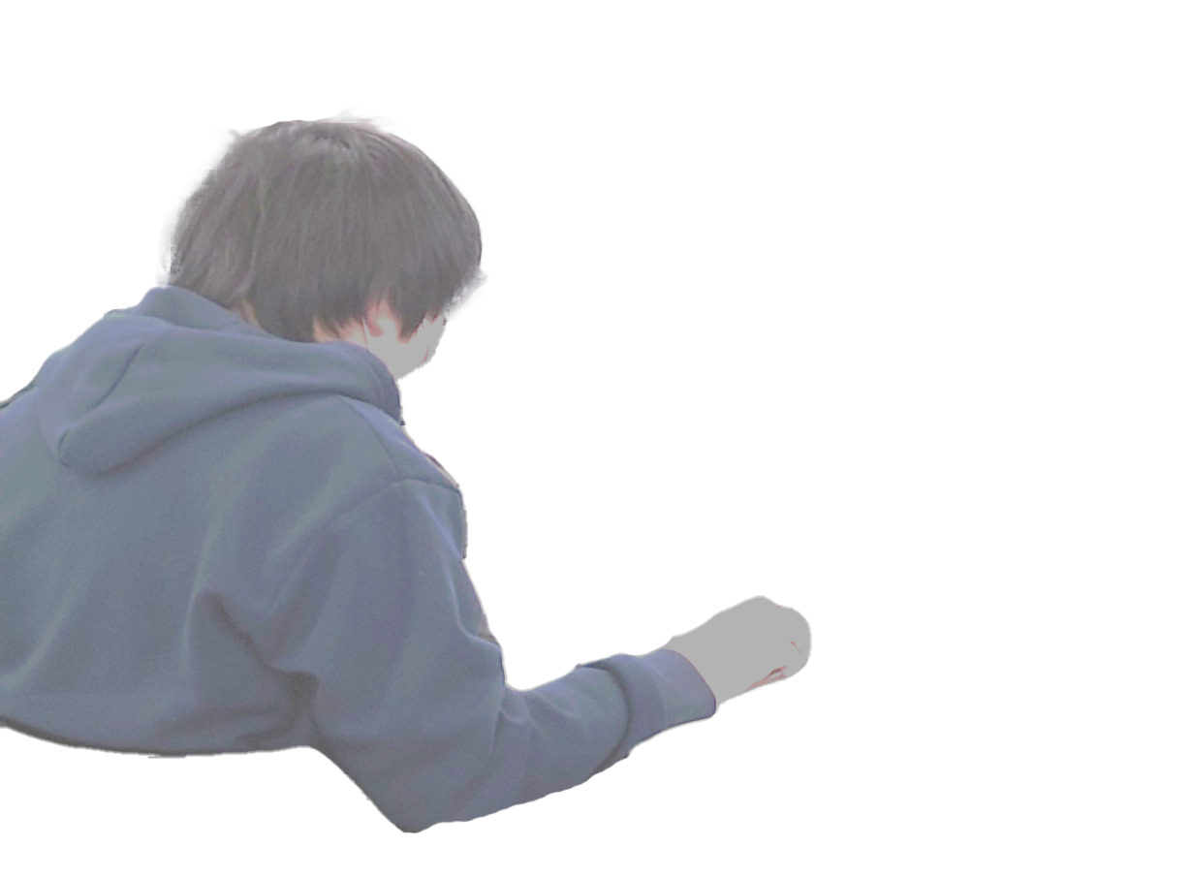
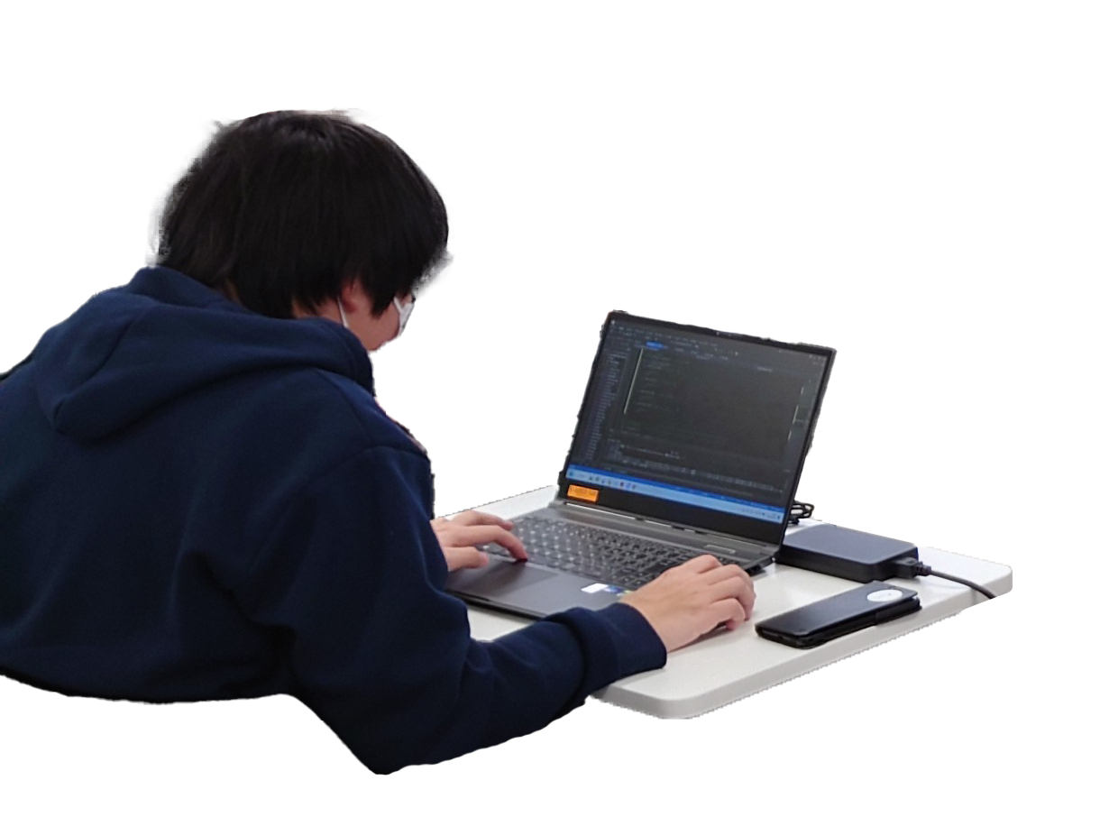
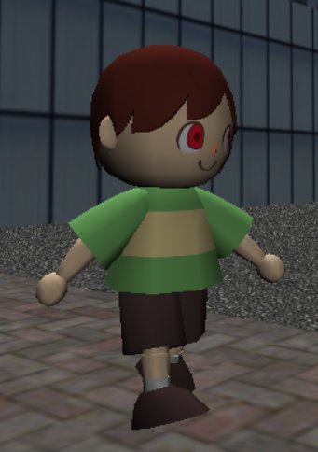
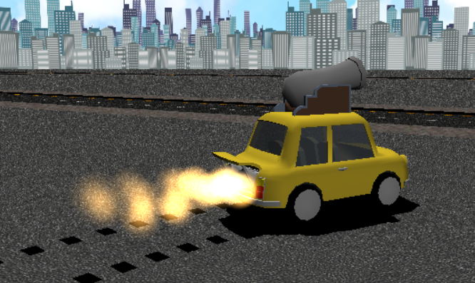
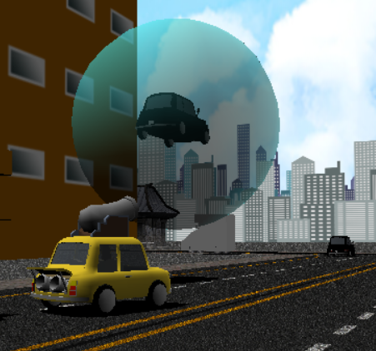
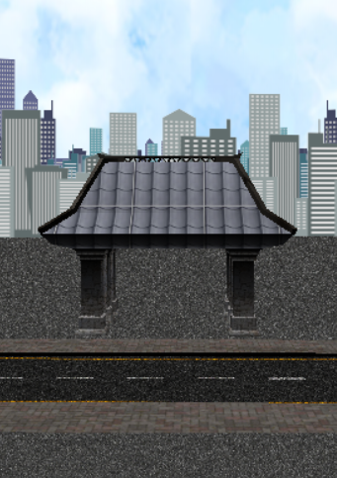
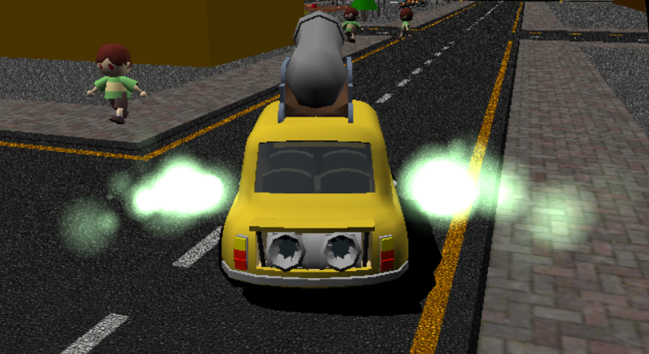
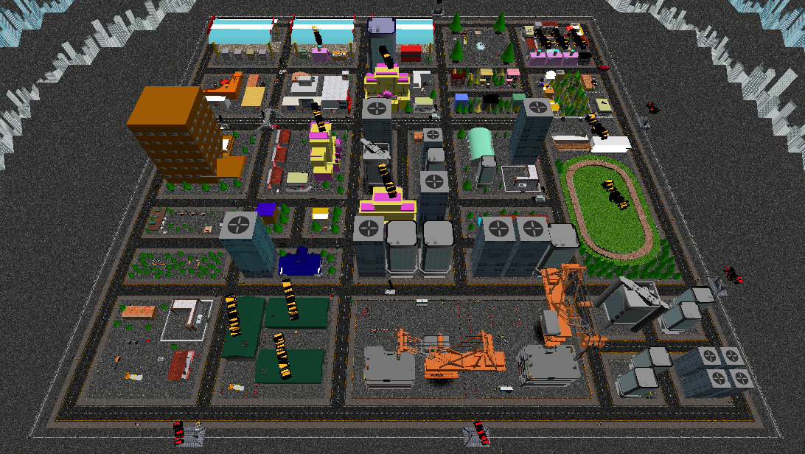
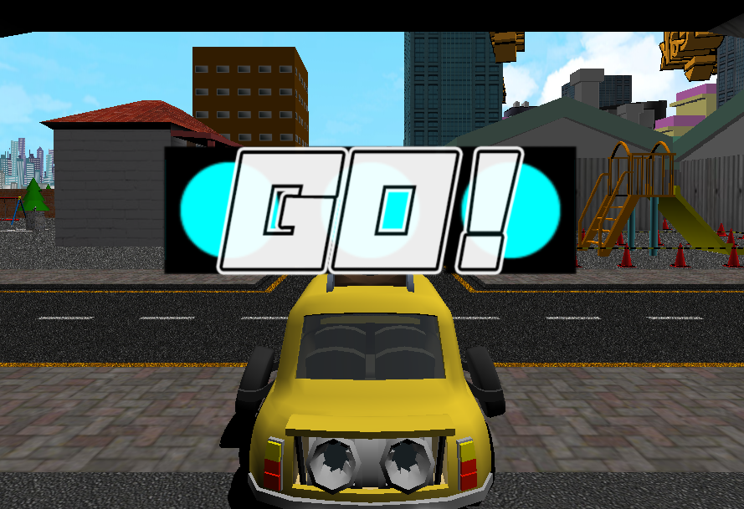
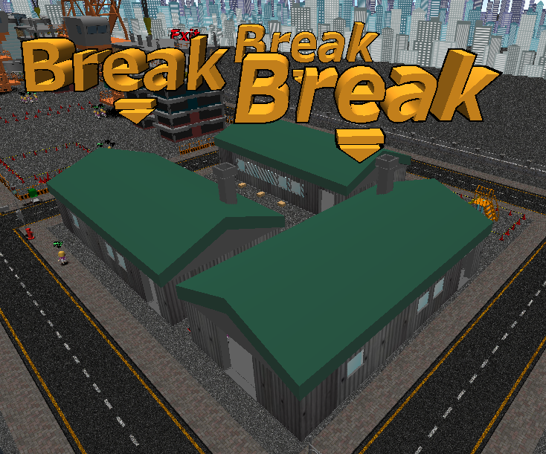
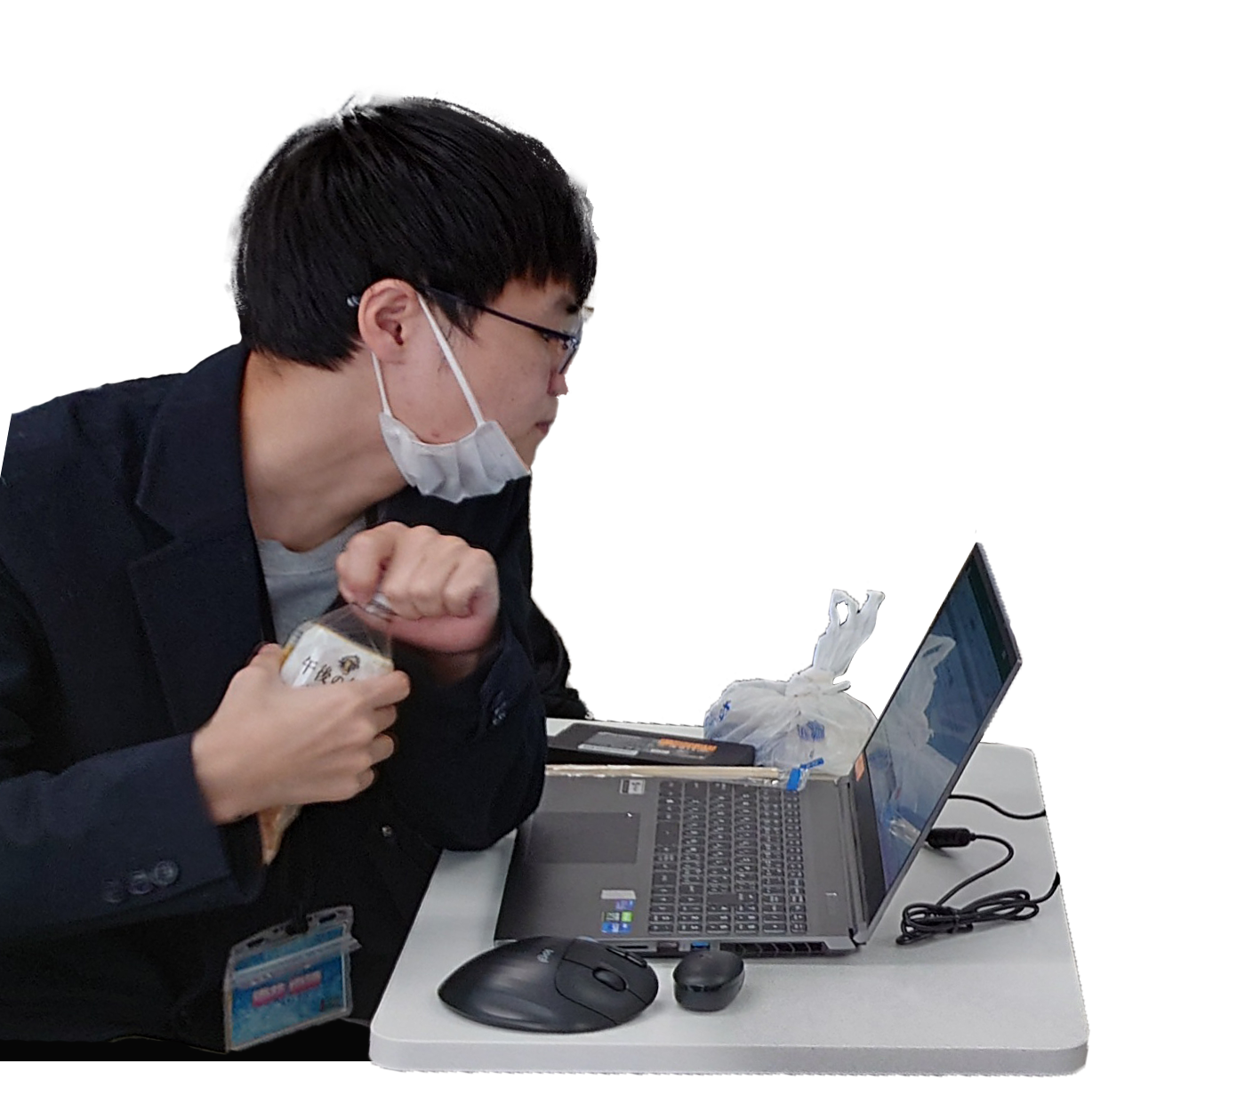
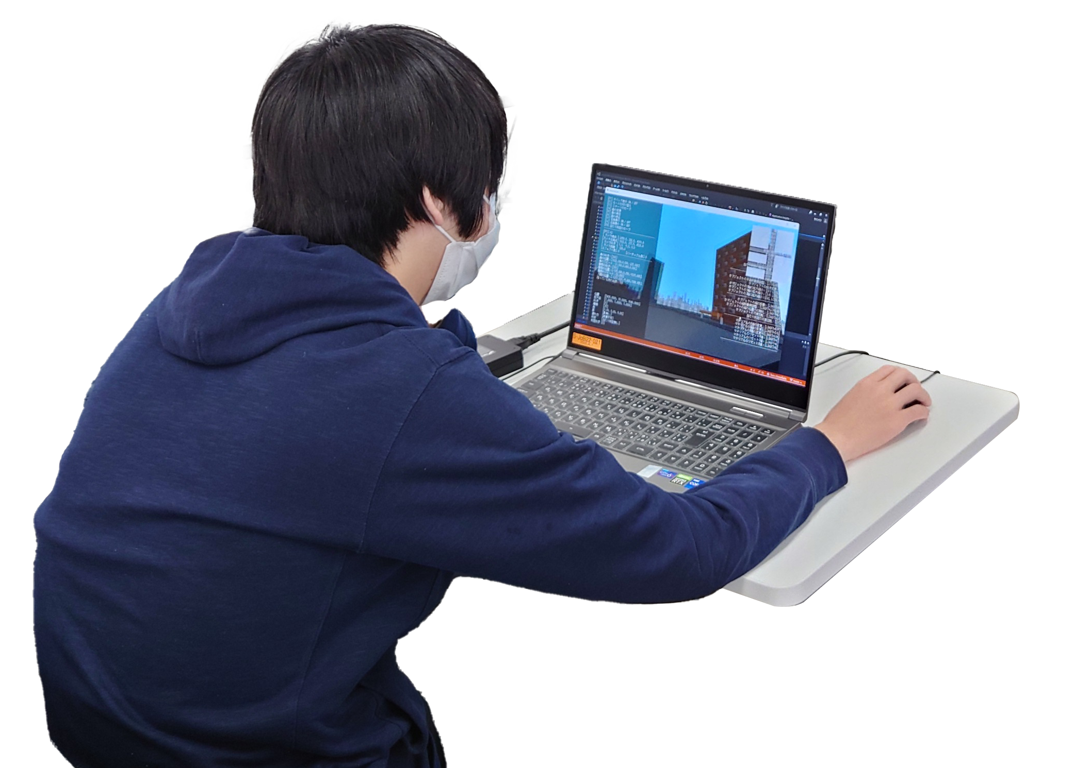
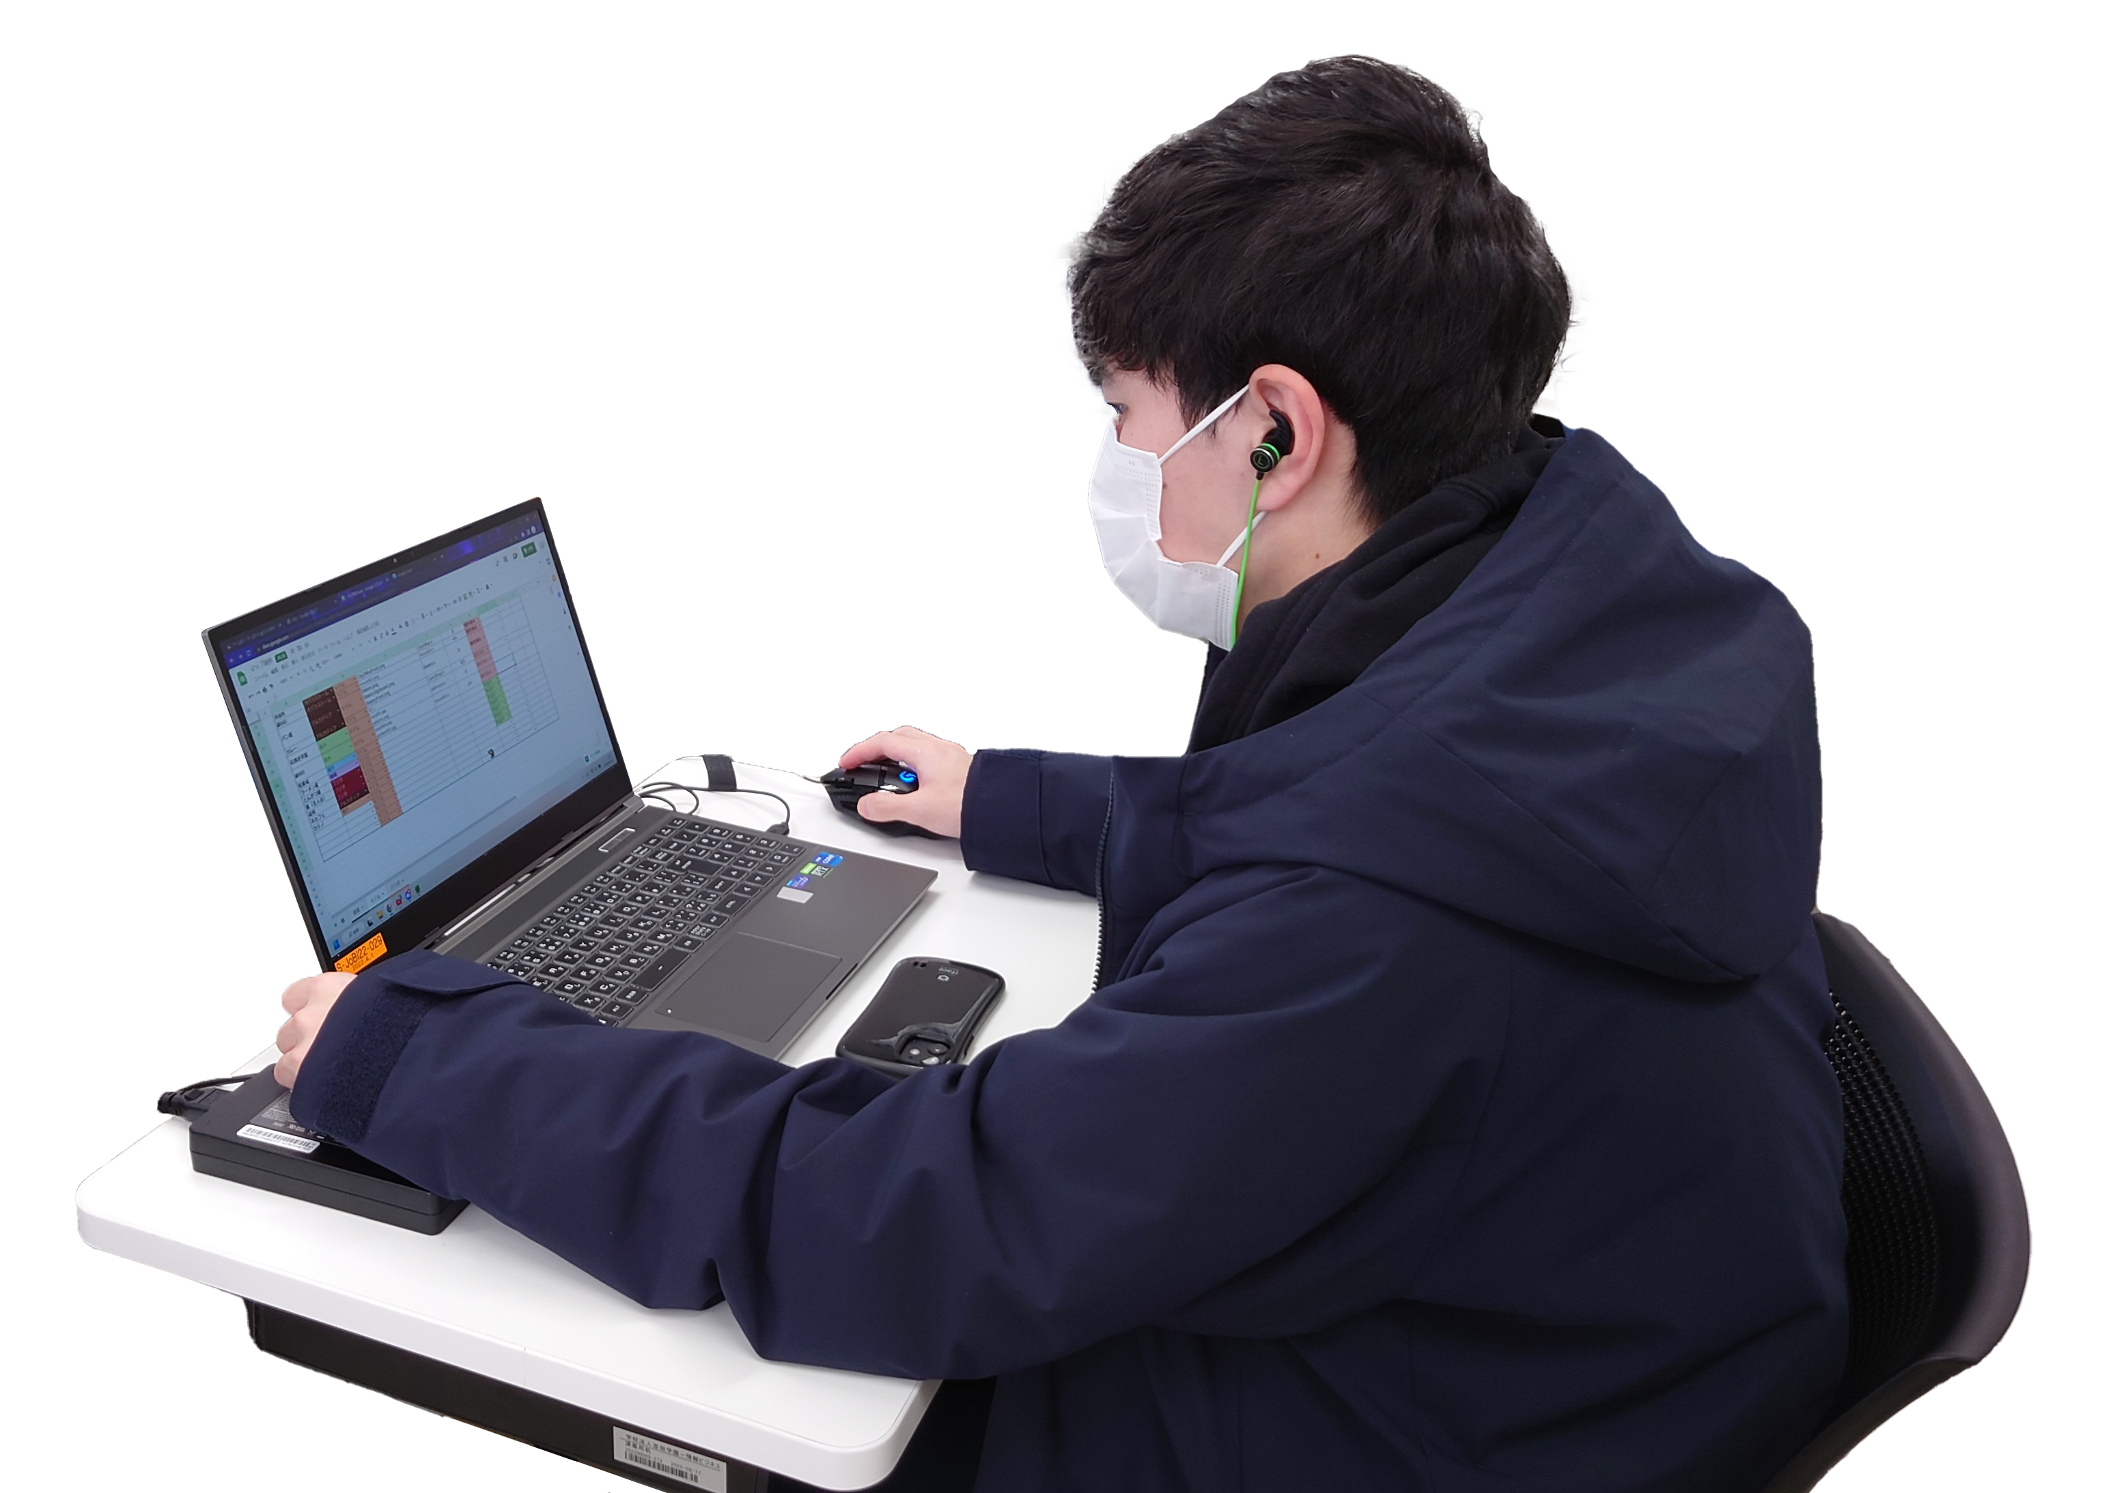
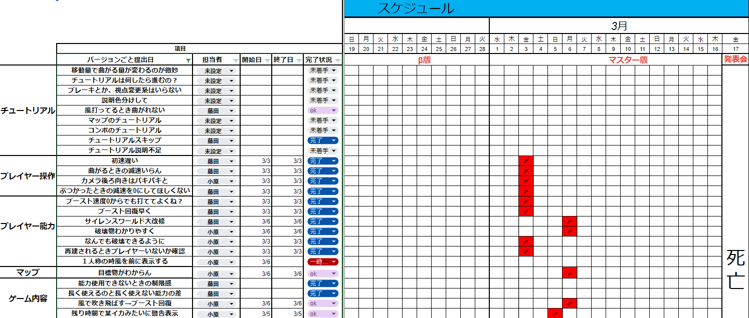
β版 〆：２/２４
進捗確認が甘く、
マップ配置がだんだんと遅れ始めてきました。
新規ガントチャートを
大急ぎで作成し対策！
地面の
完成
UIの
完成
三能力の
実装
人の実装
ゲートの実装
マスター版 〆：３/１０
マップ配置の完成
演出・表示の強化
欠席が出た場合はみんなでカバー！
この意識を再認識することで作業効率が
高まりマップ完成が間に合いました！
修正点ガントチャート
モデルガントチャート

Slide 5
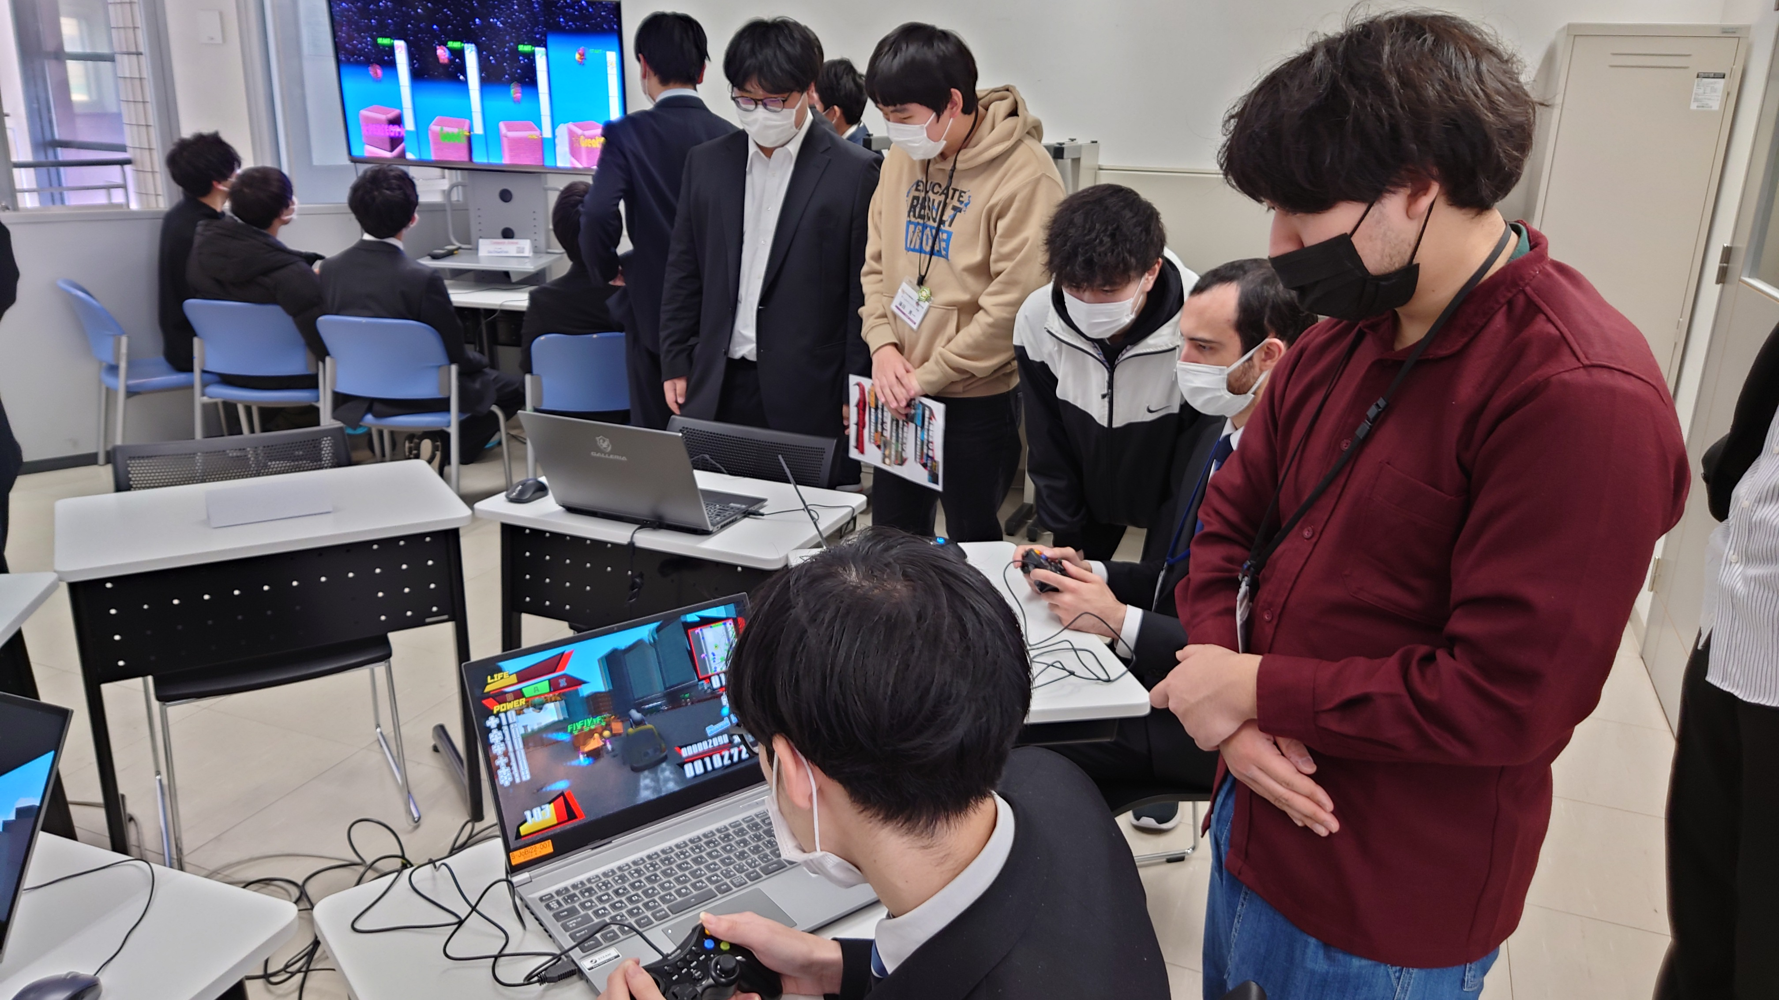
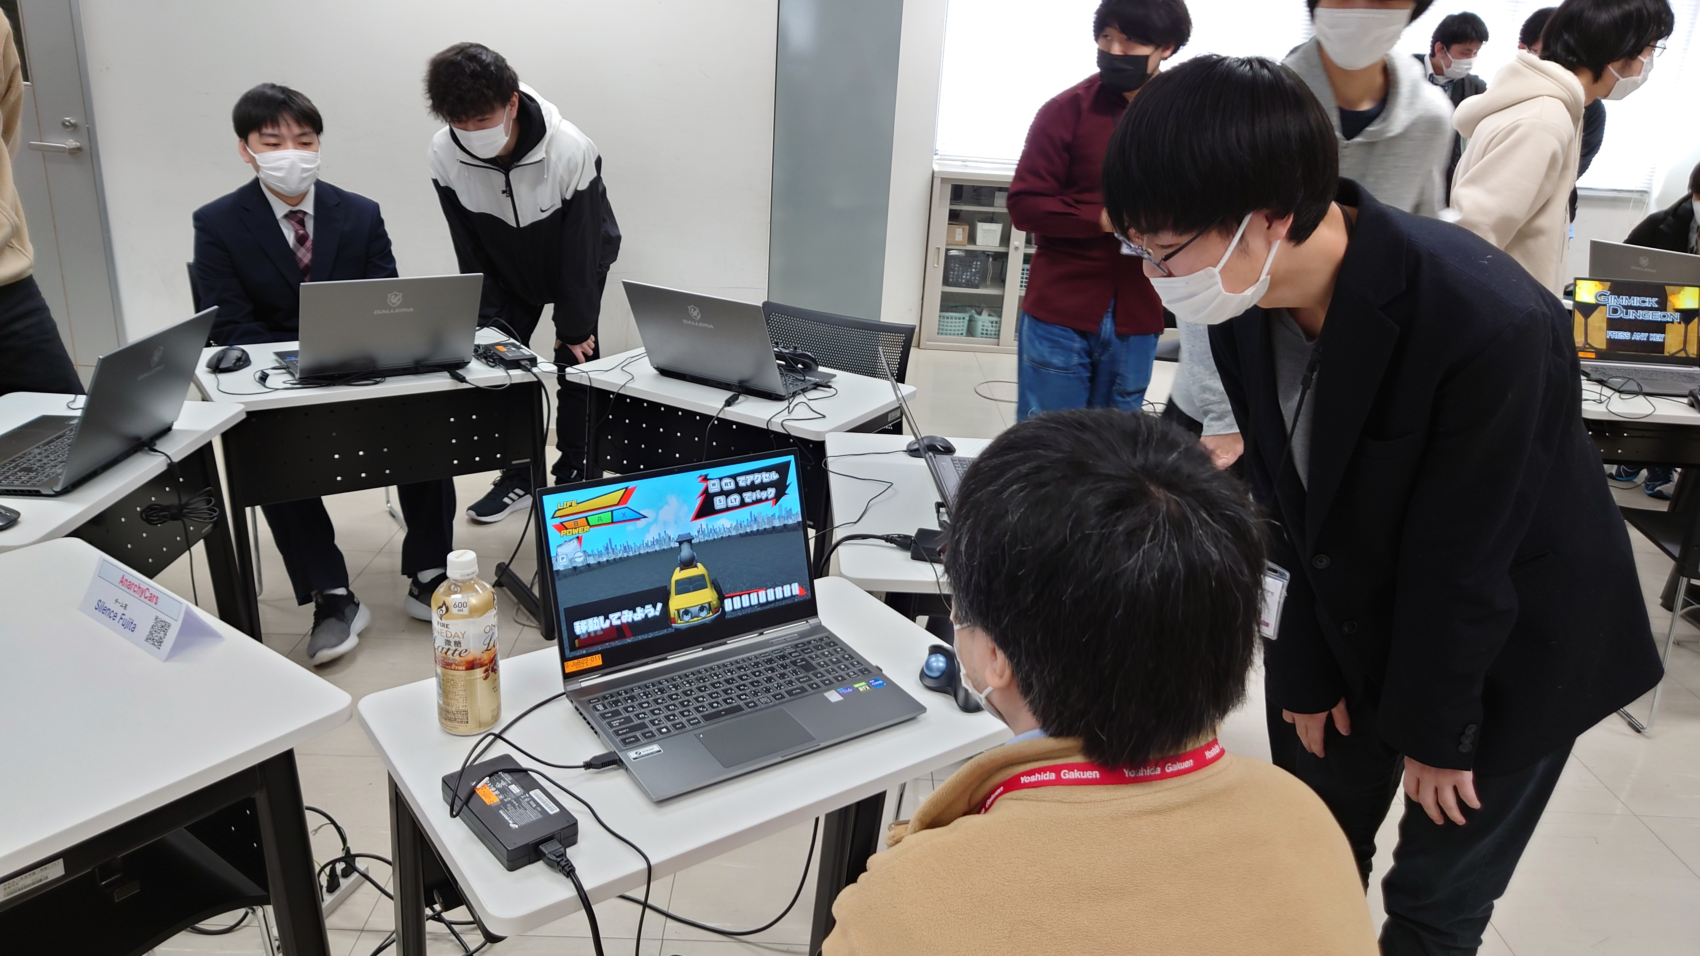
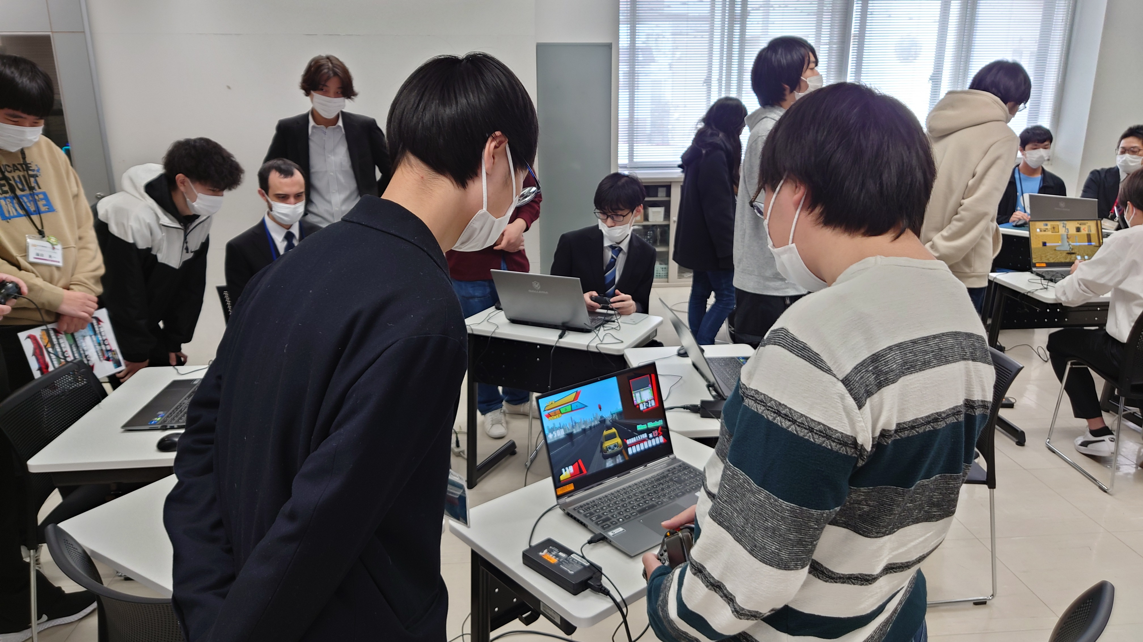
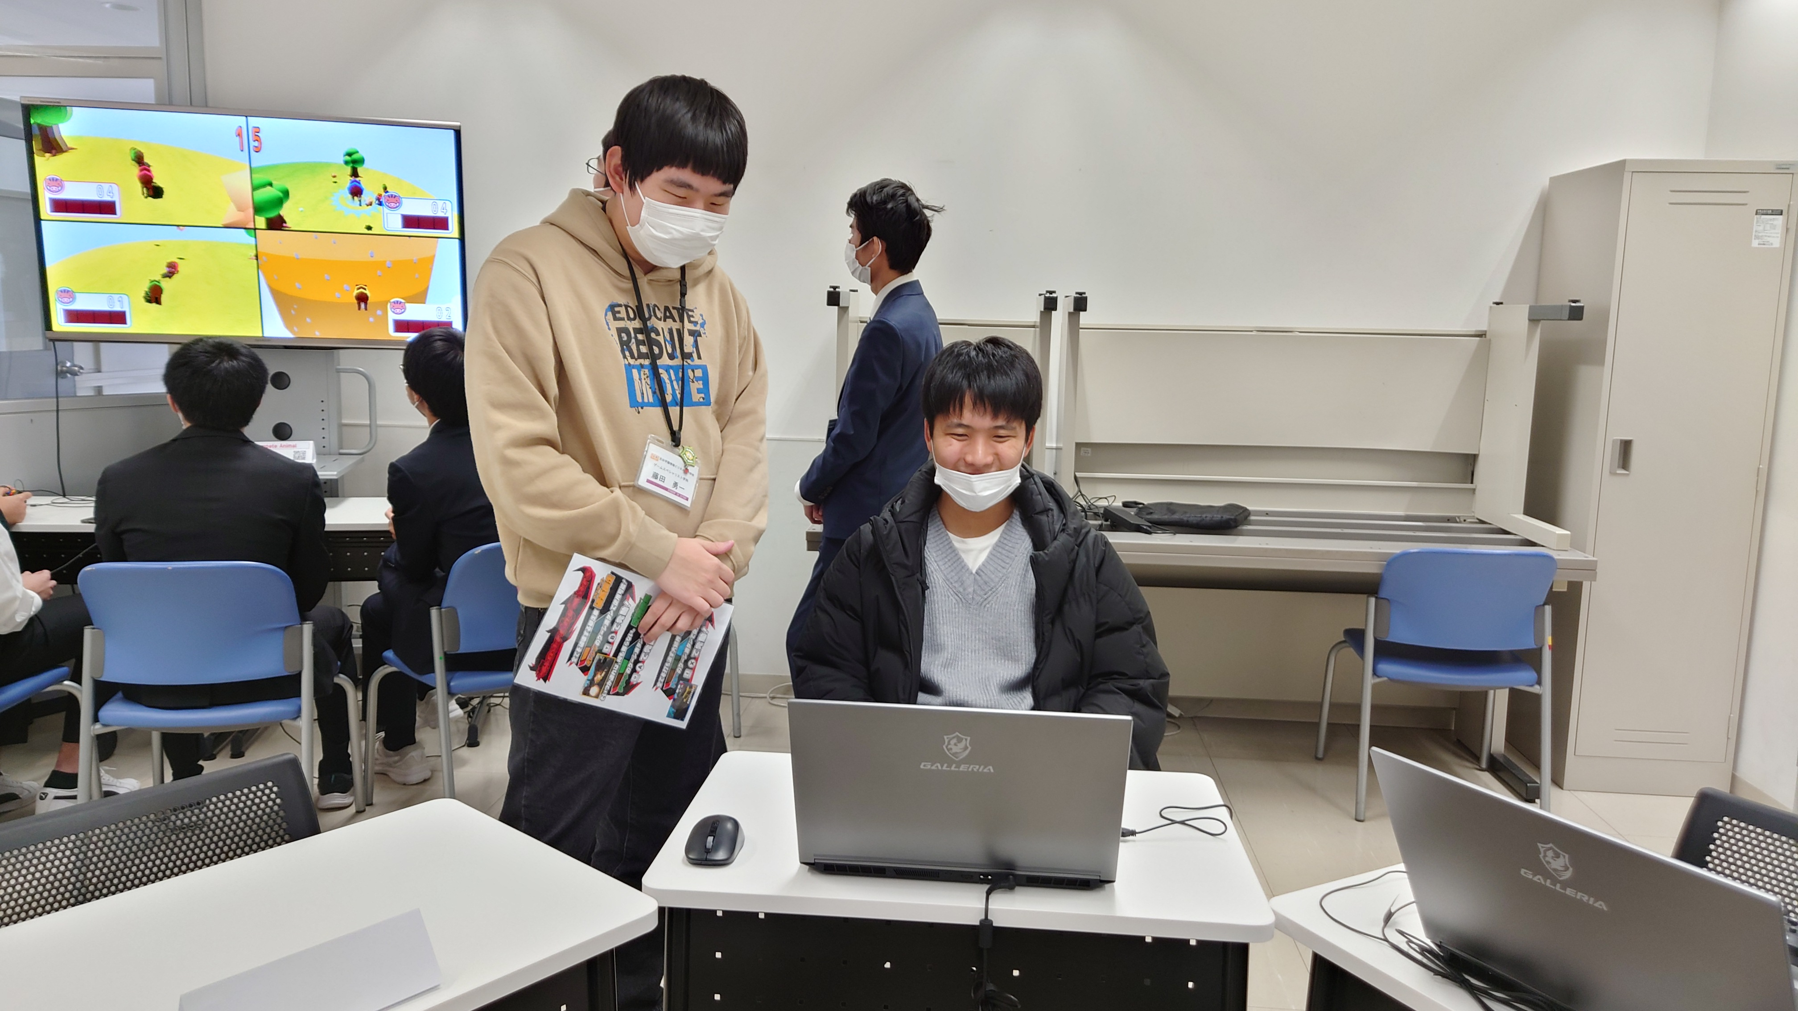
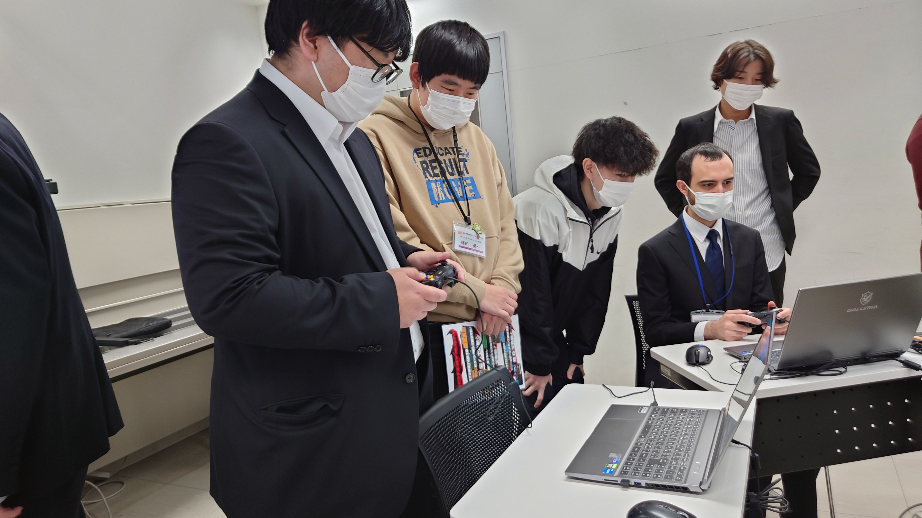
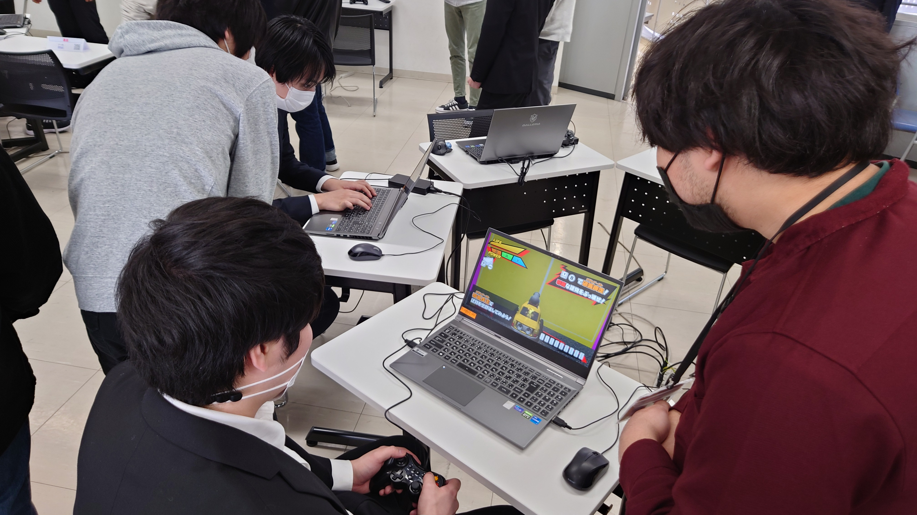
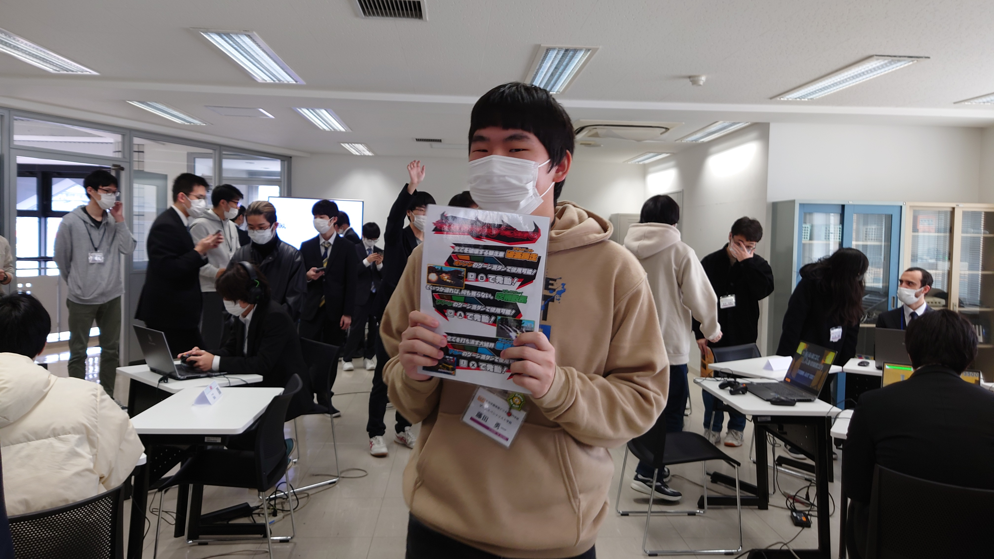
発表会

Slide 6
制作を終えて
成長したところ
◆連携が取れるようになった
→グダグダだった作業の振りが、
回数を重ねることで支持の意図が
すんなり伝わるようになりました。
◆仕事の分担がしっかりできた
→仕事のない状態の人を作らず、
無駄な時間をしっかりと削ることができた。
反省
◆進捗確認の甘さ
→それぞれの進捗がわからず、誰かが休むと
仕事の終了状況が分からない時があった。
次の制作に向けて
個々の技術をより高めるのはもちろん、
人を動かすにはどういう言い方をすればいいか、
どうモチベを保たせ、どう仕事を渡せばいいかを
大事にしたいと考えています。

Slide 7
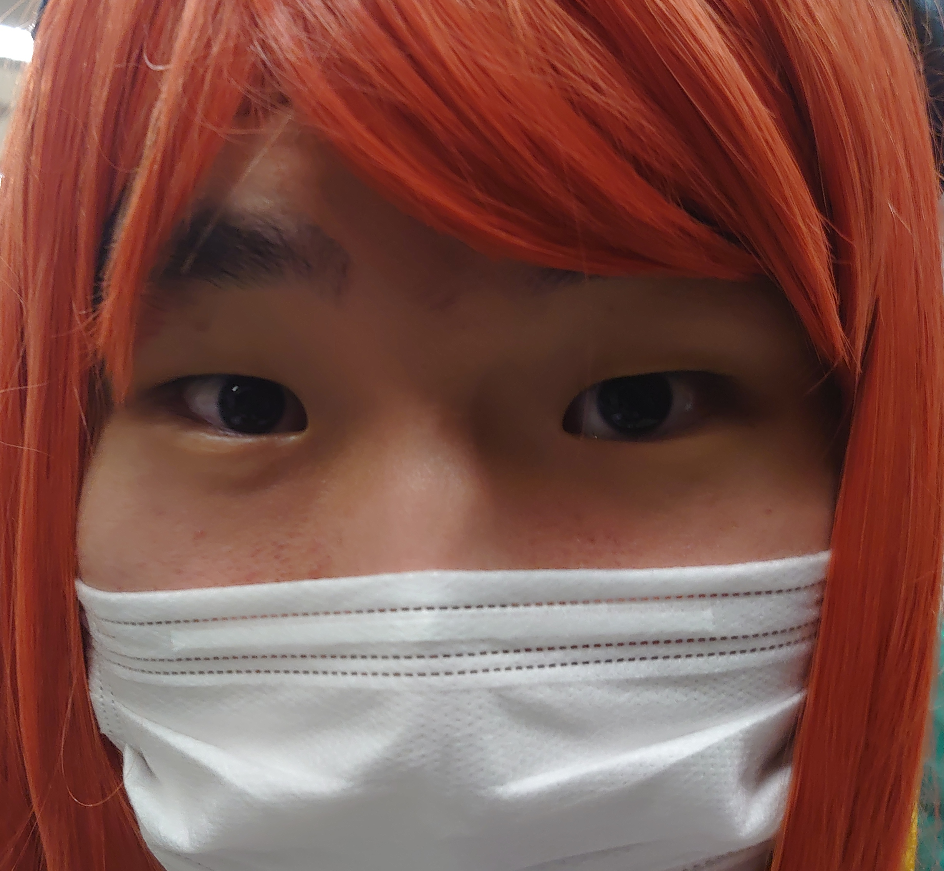
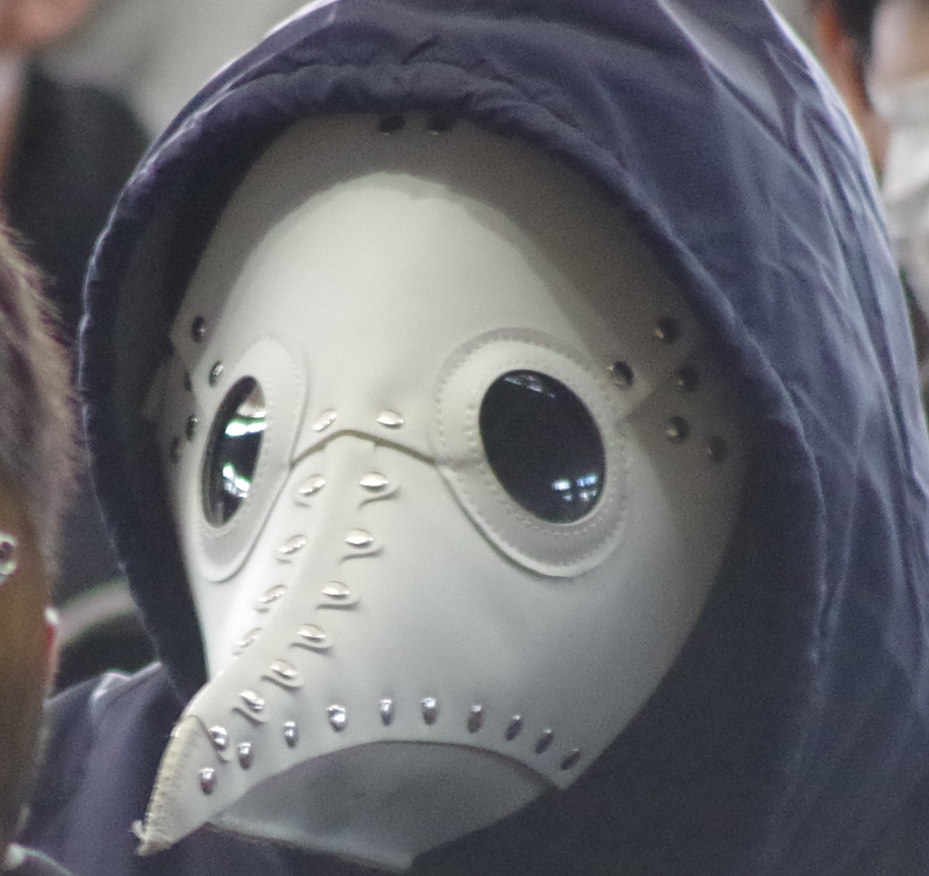
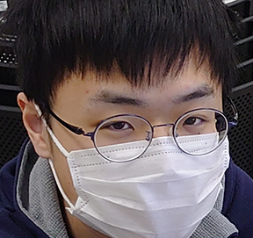
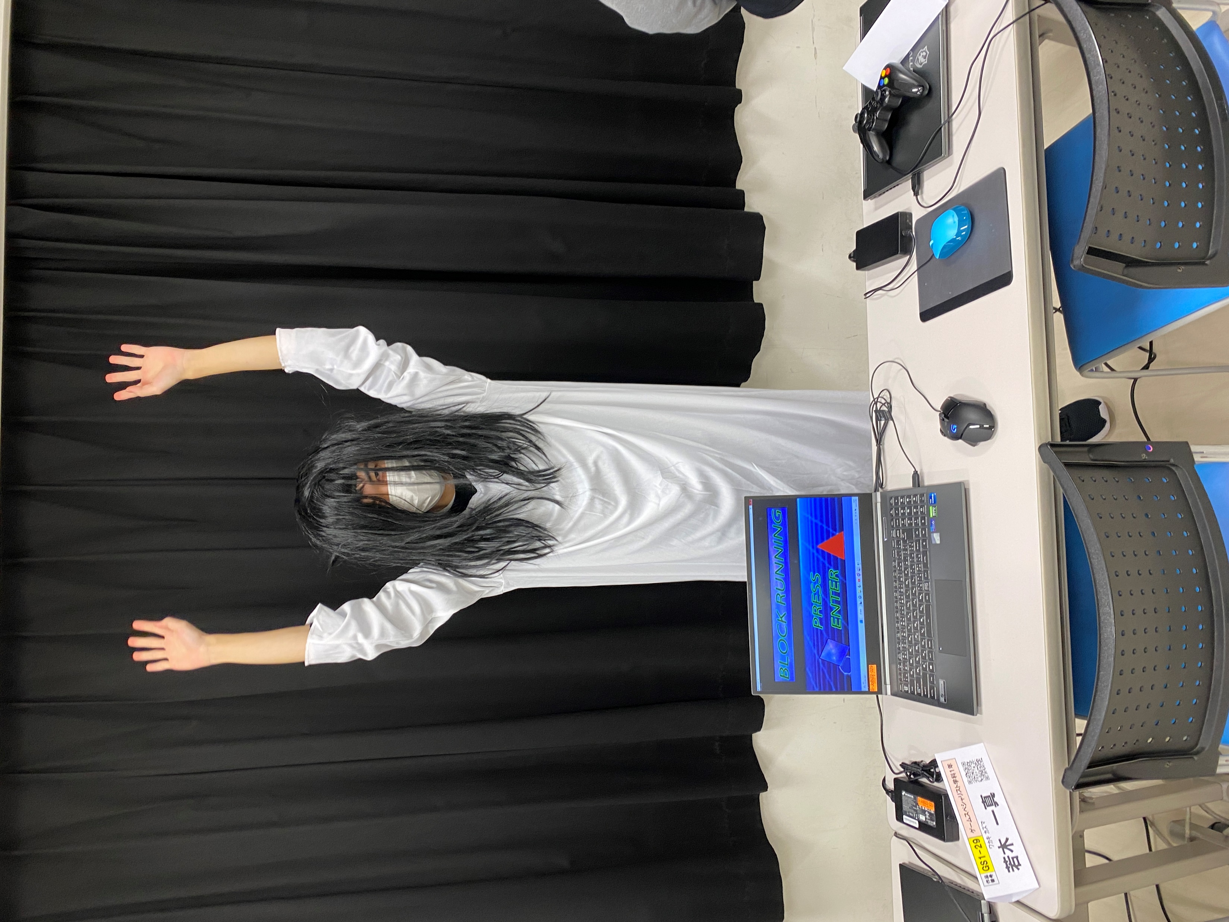
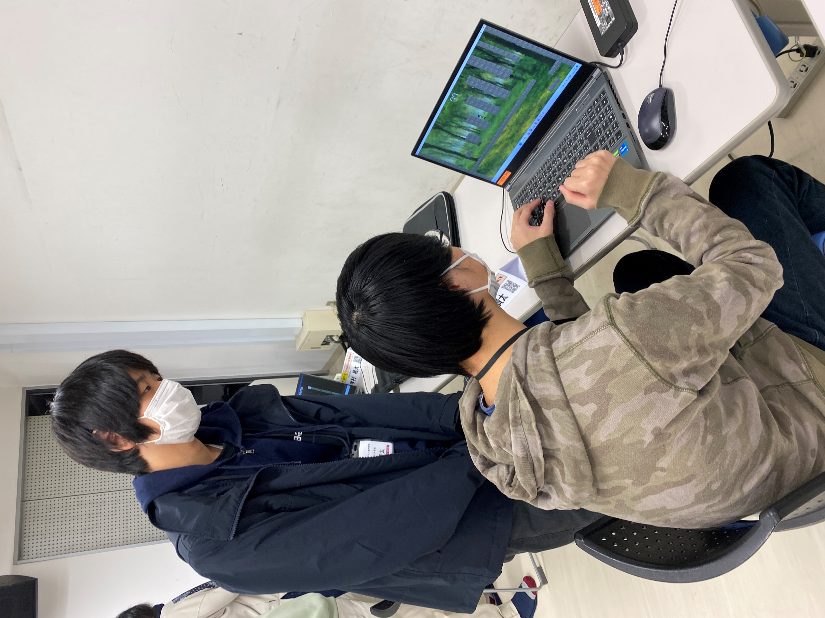
個人感想
藤田 勇一
主に、プログラム･スケジュール管理･UIを担当。
最初はリーダーとしての動き方がわからず、
メンバーには大変迷惑をかけた気がします。
制作後半からはスケジュール管理をしっかり行い、
少しはリーダーらしい動きができたかなと思います。
小原 立暉
主に、プログラム･演出･AIを担当。
プログラム担当を全うできたことを誇りに思います。
この制作ではプログラム面でもスケジュール面でも様々なことを学べました。また、自分自身のコードの
書き方を見直す良い機会でもありました。
酒井 南勝
主に、プログラム･企画書･ガントチャートを担当。
自分はミスや欠席など、少なくない迷惑を
メンバーにかけていたと思いますが、
微力ながら色々なところで広く浅くやり、
少しは貢献できたと思います。
若木 一真
主に、モデル･当たり判定･影の作成を担当。
もともとモデルを作るのが
あまり得意ではありませんでしたが、
やっていくうちに段々クオリティも上がり
モデル作成が楽しくなっていきました。
橋本 賢太
主に、マップの作成･モデルの配置を担当。
最初は自分が何の担当になるとか、
不安なところがたくさんあったけど、
リーダーに助けられながら自分の使命を
全うできたと思います。

Slide 8
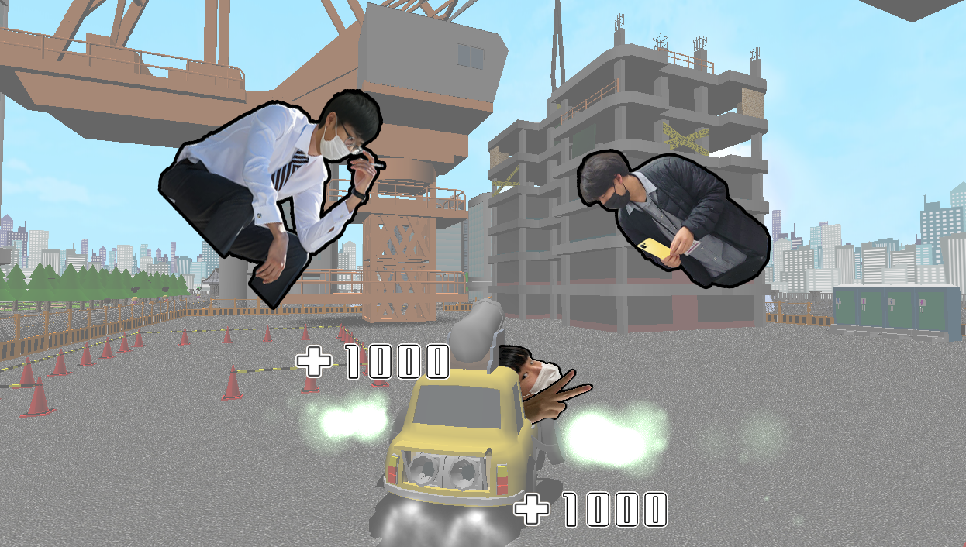
制作
SilenceFujita

